Slide 1
Generalization and Robustness Evaluation of Value Iteration Networks for PATH Planning
Gözde körpe – n25124582
Notes:
Bu projede Value Iteration Networks makalesini seçtim. Çalışmanın amacı, makalenin core contributionu olan genellenebilirliği test etmek. Ayrıca modelin daha büyük ve daha karmaşık ortamlarda nasıl davrandığını test edeceğim.

Slide 2
CONTENTS
Selected Paper
Core Contribution – Relevance
Related Work
Project Direction
Reproduction Plan
Extension Plan
References

Slide 3
Selected Paper - Value ıteratıon networks
Aviv Tamar, Yi Wu, Garrett Thomas, Sergey Levine, and Pieter Abbeel. 2016. Value iteration networks. In Proceedings of the 30th International Conference on Neural Information Processing Systems (NIPS'16). Curran Associates Inc., Red Hook, NY, USA, 2154–2162. (link to the paper) (github link)
Notes:
Seçtiğim makale Tamar ve arkadaşlarının 2016 yılında NeurIPS’te yayınladığı Value Iteration Networks çalışmasıdır. Makale, planlama algoritmalarını sinir ağlarıyla birleştiren önemli bir çalışmadır.. Ayrıca çalışmanın resmi kodu da açık olarak paylaşılmış durumda. Kendi kod matlab ortamında yapılmış, ben kentsommer a ait olan pytorch ortamında yazılmış kodu kullanacağım.

Slide 4
CORE CONTRIBUTION RELEVANCE
Problem: Classical planning algorithms (Value Iteration, A*) require explicit models of the environment. However, many modern applications require learning-based planners.
Value Iteration Networks embed the value iteration planning algorithm inside a neural network. A neural network can learn a reusable planning module that generalizes across environments.
It combines reinforcement learning and planning
It introduces differentiable planning modules
It demonstrates how neural networks can learn classical algorithms
VIN is an early example of learning-based planning architectures, which later influenced:
differentiable planning networks
neural planners
model-based RL.
Notes:
Deep reinforcement learning yöntemleri genellikle reaktif çalışır ve yeni ortamlara genelleme konusunda zayıftır. Öte yandan value iteration gibi klasik yöntemler güçlüdür ama öğrenilebilir değildir. Bu makale bu iki yaklaşımı birleştirmeyi hedefliyor. VIN, value iteration algoritmasını convolutional katmanlar ile yaklaşık olarak öğreniyor. Yani model, sadece aksiyon öğrenmek yerine bir planlama mekanizması öğreniyor.
Normal CNN’ler reactive çalışır, yani sadece mevcut duruma bakarak karar verir. Ama VIN, içindeki value iteration yapısı sayesinde gelecekteki adımları hesaba katar. Bu yüzden özellikle uzun planlama gerektiren problemlerde daha başarılı olur.

Slide 5
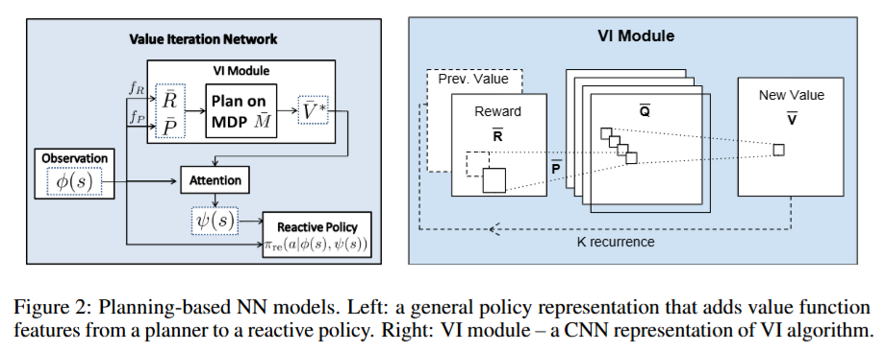
Notes:
VIN doğrudan aksiyon öğrenmiyor, aslında bir planlama prosedürü öğreniyor. Network içinde value iteration algoritmasının bir approx’ı var. Yani model, state değerlerini iteratif olarak hesaplayarak bir plan oluşturmayı öğreniyor. VIN, girdiyi aldıktan sonra önce bir reward map oluşturur. Daha sonra k adet convolution ve max işlemi ile value iteration algoritmasını approx eder. Bu işlemler sonucunda her state için bir değer hesaplanır. En son aşamada bu değerler kullanılarak en iyi aksiyon seçilir.”

Slide 6
Related Work
Value Iteration (Bellman, 1957): Classical dynamic programming method for computing optimal policies in Markov Decision Processes. VIN builds directly on this idea by embedding the value iteration procedure into a neural network.
Deep Q-Network (Mnih et al.,2015): DQN is a model-free RL algorithm that uses a neural network to estimate the Q-value (expected future reward) for each action, but it lacks an internal mechanism to simulate environment transitions. It is the model-free(learning-based) baseline VIN seeks to outperform.
Gated Path Planning Networks (Lee et al., 2018): GPPN improves VIN by replacing the value iteration module with gated recurrent units, addressing optimization difficulties in the original VIN architecture.
Notes:
Value Iteration klasik bir planning algoritmasıdır ve VIN doğrudan bu fikre dayanır. Gated Path Planning Networks, VIN’in mimarisini geliştirerek daha stabil bir planning modeli önerir. VIN’de value iteration işlemi convolution + max operasyonları ile yapılır. Ama bu yapı optimization açısından zor ve training sırasında unstable olabilir. GPPN, VIN’deki value iteration modülünü kaldırıp yerine gated recurrent unit (GRU) kullanıyor. Yani planning işlemini bir recurrent network olarak modelliyor. GRU gibi gated yapılar bilgi akışını daha iyi kontrol ettiği için gradient problemleri azalıyor ve model daha stabil öğreniyor.

Slide 7
Project dırectıon – generalızatıon & robustness evaluatıon
VIN is designed to learn a generalizable planning procedure.
If this is true, the learned planner should work not only on the training distribution but also on environments that are:
larger than the training maps
more cluttered with obstacles
Therefore, this project investigates:
Does VIN generalize to larger and denser environments than those used in training?
Notes:
Bu projede Generalization ve Robustness analizlerini birlikte ele alıyorum. Amaç, VIN’in gerçekten genellenebilir bir planlama yöntemi öğrenip öğrenmediğini test etmek. Yani model sadece eğitim verisine mi uyuyor yoksa farklı ortamlarda da çalışabiliyor mu bunu inceliyoruz.

Slide 8
The original paper evaluates VIN on gridworld maps with fixed sizes and obstacle distributions.
However, real planning systems must handle:
different map sizes
varying obstacle densities
Testing generalization and robustness allows us to:
directly evaluate the core claim of the paper
keep the same evaluation metrics
perform quantitative comparison with the original results
Notes:
Makale modelin planning öğrenebildiğini iddia ediyor ama sadece aynı dağılımda test ediyor. Benim yaptığım extension, modelin gerçekten genellenebilir bir planning öğrenip öğrenmediğini test ediyor. Yani daha büyük ve daha karmaşık ortamlarda performansını inceliyorum.

Slide 9
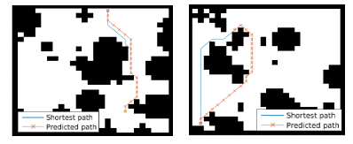
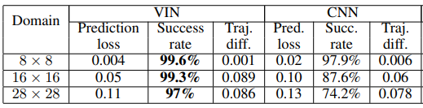
Reproductıon
The key results of VIN experiments on gridworld planning tasks will be reproduced by using pytorch implementation (github link).
Figure 3: Visualization of predicted vs optimal paths
Table 1: Quantitative performance comparison
Shows qualitative comparison between:
optimal path (ground truth)
VIN predicted path
→ verifies that VIN learns meaningful planning behavior
Reports quantitative metrics:
success rate
path optimality
These results will serve as the baseline for evaluating the generalization and robustness experiments.
Notes:
“Öncelikle makaledeki temel sonuçları yeniden üretmeyi hedefliyorum. Özellikle Figure 3 ve Table 1’i yeniden oluşturacağım. Bu sonuçlar, modelin performansını değerlendirmek için baseline olarak kullanılacak.”
Modeli PyTorch implementasyonu üzerinden çalıştırdım. Deneyleri kendi bilgisayarımda ve gerektiğinde Colab GPU üzerinde gerçekleştireceğim. Kodun çalıştığını doğruladım.

Slide 10
Implementatıon Issues Encountered & fıxed
Coordinate system inconsistency Row–column mismatch in grid representation caused incorrect movement directions
Path generation failure Incorrect data structure in shortest-path tracing resulted in empty trajectories
Dataset inconsistency Initial dataset contained invalid trajectories due to environment bugs and had to be regenerated
Input formatting issues State inputs were not properly converted to tensors, causing malformed model inputs

Slide 11
Extensıon plan
I will extend the original experiments by evaluating VIN under out-of-distribution environments.
Two variables will be modified:
Map size
Obstacle density
Generalization: Training will be done at 8 × 8 maps and testing will be on 12 × 12 and 16 × 16 maps. That way the scalability of the learned planning module will be evaluated.
Robustness: The trained model will be tested on the maps with increasing density.
Metrics: To ensure comparability with the original paper, metrics will be: Success rate, Average path length, Optimality ratio relative to shortest path. These metrics allow direct comparison with the reproduced baseline results.
Notes:
modeli eğitim dağılımı dışındaki ortamlarda test edeceğim. İki ana değişkeni değiştireceğim: map boyutu ve engel yoğunluğu. Bu sayede modelin genelleme ve dayanıklılık performansını ölçebileceğim.
Değerlendirme için makaledeki metrikleri aynen kullanacağım. Bunlar success rate ve path length gibi ölçütlerdir. Bu sayede sonuçları doğrudan makaledeki sonuçlarla karşılaştırabileceğim.

Slide 12
Expected Insıghts
We expect to observe:
decreasing success rate as map size increases
reduced planning performance with higher obstacle density
This will help determine whether VIN truly learns a generalizable planning procedure.
Notes:
Modelin eğitim dağılımına yakın ortamlarda iyi performans göstermesini bekliyorum. Ancak map boyutu ve engel yoğunluğu arttıkça performansın düşmesi muhtemel. Bu da VIN’in gerçekten genellenebilir olup olmadığını ortaya koyacak.
VIN’de bilgi yayılımı iteration sayısına bağlı. Küçük map’lerde az iteration yeterli ama map büyüdükçe hedef bilgisinin tüm grid’e yayılması zorlaşıyor. Bu yüzden model daha büyük ortamlarda zorlanabilir.

Slide 13
Referances
Tamar, A., Wu, Y., Thomas, G., Levine, S., & Abbeel, P. (2016). Value Iteration Networks. NeurIPS.
Mnih, V. et al. (2015). Human-level control through deep reinforcement learning. Nature.
Lee, L. et al. (2018). Gated Path Planning Networks. ICML.
Bellman, R. (1957). A Markovian Decision Process.

